Slide 1
Toxine Botulique
Pharmacologie, indications, techniques d'injection et gestion des complications
docentra.fr — Formation continue

Slide 2
Programme de la formation
✓ 1. Pharmacologie de la toxine botulique
✓ 2. Tiers supérieur du visage : les indications classiques
✓ 3. Tiers moyen et inférieur : indications avancées
✓ 4. Indications extra-faciales et off-label
✓ 5. Complications et gestion des effets indésirables
✓ 6. Bonnes pratiques et consultation
docentra.fr — Contenu à visée pédagogique, ne remplace pas une formation pratique

Slide 3
SECTION 01
Pharmacologie de la toxine botulique

Slide 4
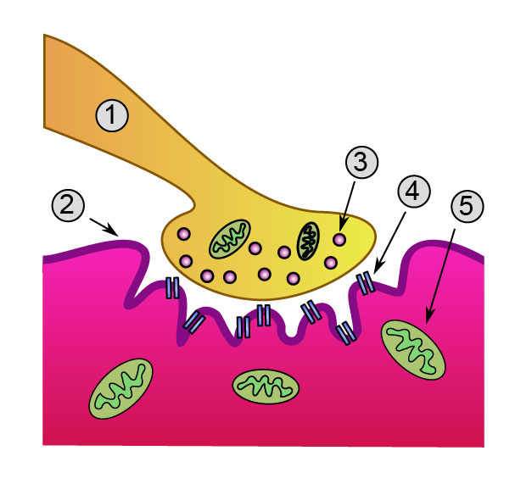
Mécanisme d'action : blocage de l'acétylcholine
• La toxine botulique (BoNT-A) est une protéine produite par Clostridium botulinum
• Elle clive la protéine SNAP-25, empêchant la fusion des vésicules d'acétylcholine à la jonction neuromusculaire
• Résultat : paralysie temporaire et réversible du muscle injecté
• Début d'action : 2-5 jours. Effet maximal : 2 semaines. Durée : 3-6 mois
• La repousse des terminaisons nerveuses (sprouting) restaure progressivement la fonction
Jonction neuromusculaire — la toxine botulique bloque la liberation d'acetylcholine

Slide 5
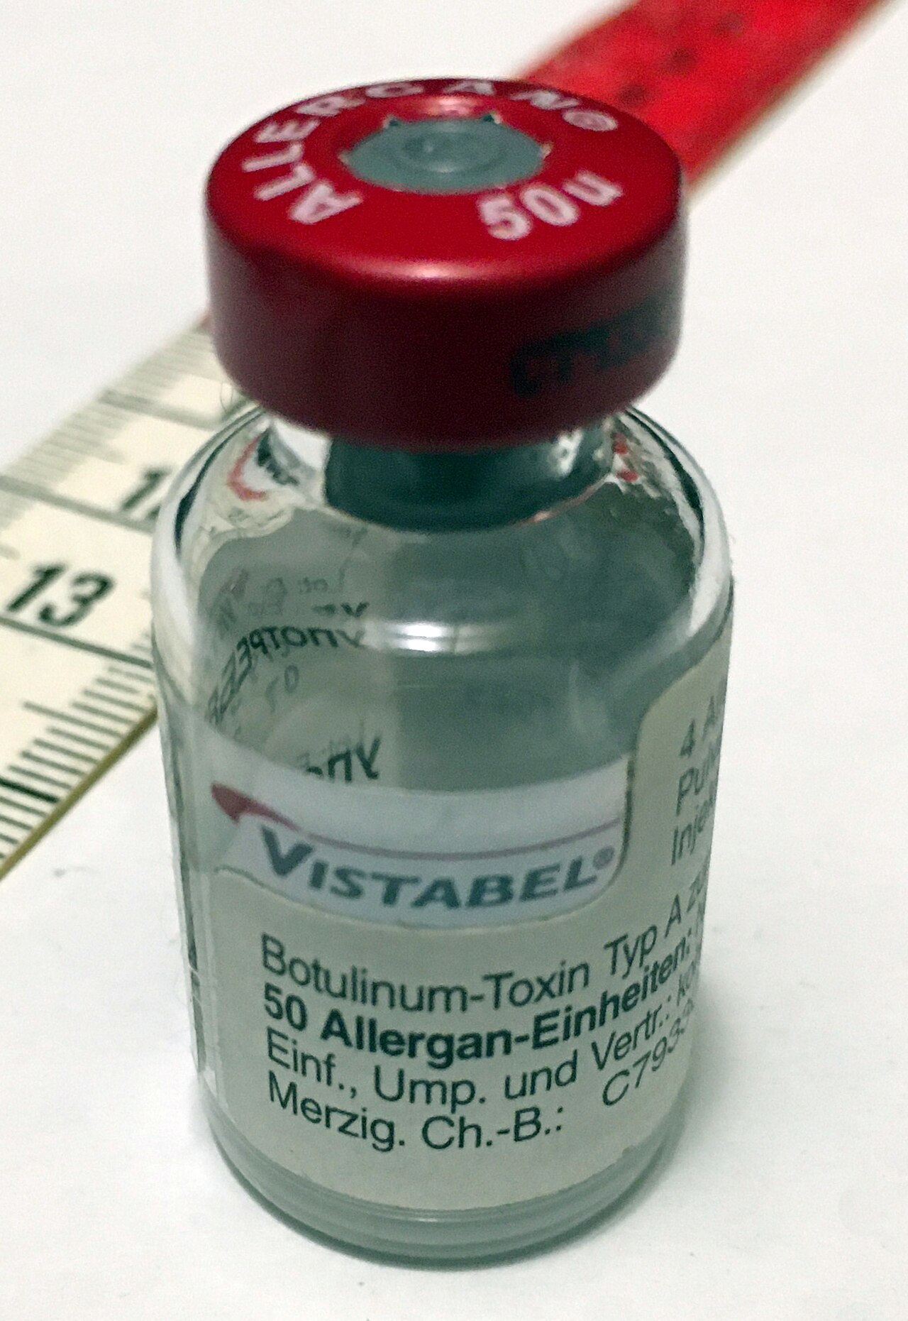
Les différentes toxines sur le marché
• Botox (onabotulinumtoxinA) — Allergan : la référence historique. 100 U/flacon
• Dysport (abobotulinumtoxinA) — Galderma : diffusion plus large. Ratio ~2,5:1 vs Botox
• Xeomin (incobotulinumtoxinA) — Merz : sans protéines complexantes, moins de risque d'anticorps
• Letybo/Nabota (prabotulinumtoxinA) — coréen, de plus en plus utilisé en Europe
• Les unités NE SONT PAS interchangeables entre les marques
Ampoules de toxine botulique — chaque marque a son propre dosage en unites
⚠ La dilution, la conservation (2-8°C) et le délai d'utilisation après reconstitution varient selon les marques.

Slide 6
SECTION 02
Tiers supérieur du visage : les indications classiques

Slide 7
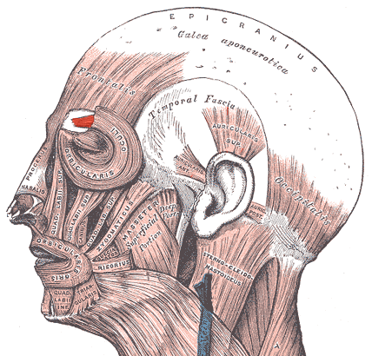
Rides du lion (glabelle) — Corrugateur et procerus
• Indication n°1 de la toxine botulique — rides verticales entre les sourcils
• Muscles cibles : corrugateur (vertical), procerus (horizontal)
• Dose standard : 20-25 U Botox répartis en 5 points d'injection
• Technique : injection intramusculaire, 0,5-1 cm au-dessus du rebord orbitaire
• Résultat : disparition des rides à la contraction, effet naturel si dosage adapté
Muscle corrugateur et procerus — cibles principales pour les rides du lion
⚠ Risque principal : ptose du sourcil si injection trop basse. Respecter la marge de sécurité de 1 cm au-dessus du rebord orbitaire.

Slide 8
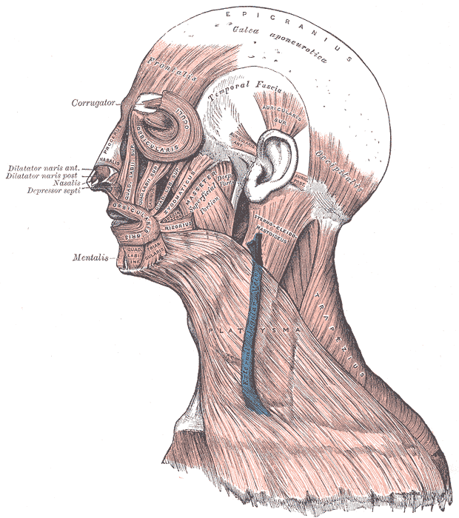
Rides du front — Muscle frontal
• Les rides horizontales du front résultent de la contraction du muscle frontal (élévateur)
• Dose : 10-20 U Botox, répartis en 4-8 points en quinconce
• RÈGLE D'OR : toujours traiter la glabelle AVANT ou EN MÊME TEMPS que le front
• Sous-dosage préférable au surdosage : un front figé est le signe le plus visible d'un mauvais traitement
• Adapter la dose à la force musculaire (homme vs femme, athlète vs sédentaire)
Muscle frontal (Gray's Anatomy) — rides horizontales du front
⚠ Un front figé donne un aspect artificiel immédiatement reconnaissable. Privilégier un résultat naturel avec des rides résiduelles à l'animation.

Slide 9
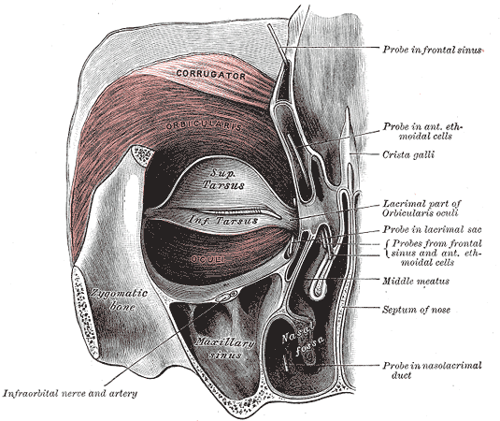
Pattes d'oie — Orbiculaire des paupières
• Rides latérales péri-orbitaires apparaissant au sourire
• Dose : 8-16 U Botox par côté, répartis en 2-4 points
• Injection superficielle (sous-cutanée) à 1 cm du rebord orbitaire latéral
• Ne pas injecter en dessous de l'arcade zygomatique (risque de ptose de la joue)
• L'un des traitements les plus satisfaisants : le regard paraît immédiatement plus reposé
Muscle orbiculaire des paupieres — injection des pattes d'oie

Slide 10
SECTION 03
Tiers moyen et inférieur : indications avancées

Slide 11
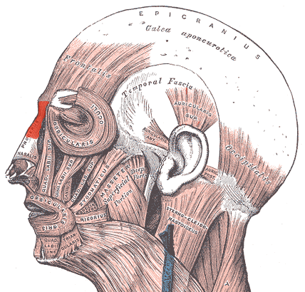
Bunny lines, gummy smile et nez
• Bunny lines (rides du nez) : 2-4 U Botox par côté dans le transverse du nez
• Gummy smile : 2-4 U dans le LLSAN (levator labii superioris alaeque nasi) pour abaisser la lèvre de 2-3 mm
• Pointe du nez tombante : 2-4 U dans le depressor septi nasi pour relever la pointe
• Narines trop larges : 2-3 U dans le dilatateur des narines (résultat subtil)
• Ces indications nécessitent une excellente connaissance anatomique — les doses sont faibles mais les marges d'erreur aussi
Muscle procerus et muscles perinasaux — bunny lines et gummy smile
⚠ Le tiers moyen et inférieur sont des zones de danger : les complications (asymétrie du sourire, incompétence labiale) sont plus fréquentes et plus visibles.

Slide 12
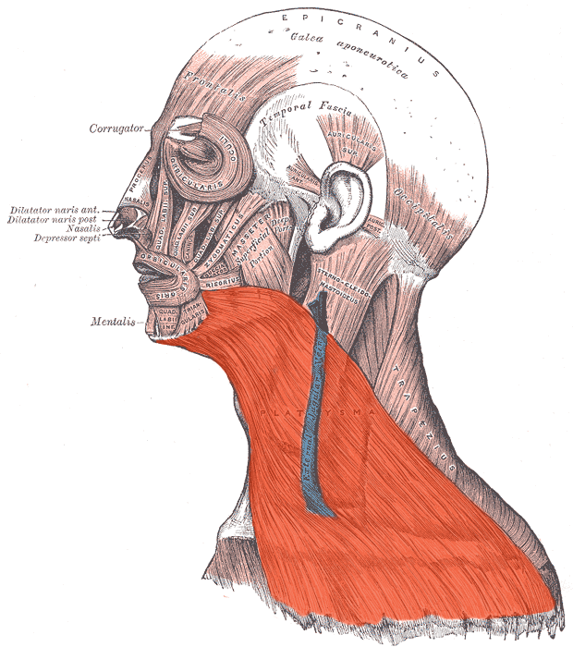
Lèvres, mentons et cou
• Lip flip : 4-6 U dans l'orbiculaire des lèvres (bord du vermillon supérieur) — éversion subtile sans volume
• Rides péribuccales (code-barre) : micro-doses de 1-2 U par point — alternative aux fillers fins
• Menton en peau d'orange : 4-8 U dans le mentalis pour lisser la texture
• Cordages platysmaux (bandes du cou) : 10-20 U par bande en injections sous-cutanées
• Nefertiti lift : 25-50 U le long du platysma pour redéfinir l'ovale du visage
Muscle platysma — Nefertiti lift et cordages cervicaux

Slide 13
SECTION 04
Indications extra-faciales et off-label

Slide 14
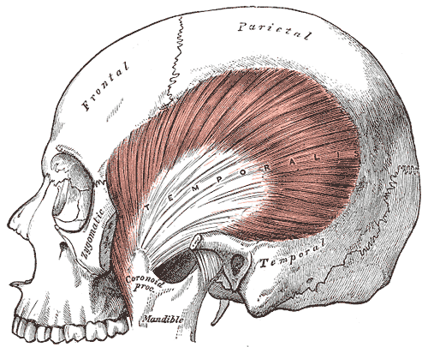
Hyperhidrose et bruxisme
• Hyperhidrose axillaire : 50-100 U Botox par aisselle, injections intradermiques en quadrillage
• Taux de satisfaction > 90 %. Durée : 6-9 mois. Prise en charge possible par la Sécu
• Hyperhidrose palmaire : 50-100 U/main avec anesthésie locale (douloureux sans bloc)
• Bruxisme (hypertrophie des masséters) : 25-50 U par masseter — affine le visage ET réduit le grincement
• La réduction des masséters est aussi un acte de féminisation faciale très demandé
Muscle masseter (Gray's Anatomy) — traitement du bruxisme et affinement du visage

Slide 15
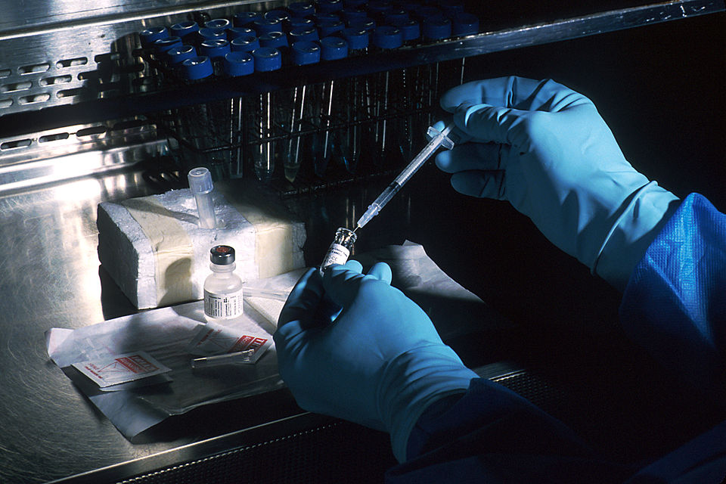
Micro-botox et skin botox
• Micro-botox (meso-botox) : dilution élevée (100 U dans 4-8 mL) injectée en intradermique superficiel
• Cible : les fibres musculaires superficielles ET les glandes sébacées/sudoripares
• Résultats : pores resserrés, peau plus lisse, éclat — sans perte d'expression
• Zones traitées : joues, nez, front, cou (full-face mesobotox)
• Technique coréenne très populaire, en plein essor en Europe et aux USA
Technique d'injection intradermique — le micro-botox cible les couches superficielles

Slide 16
SECTION 05
Complications et gestion des effets indésirables

Slide 17
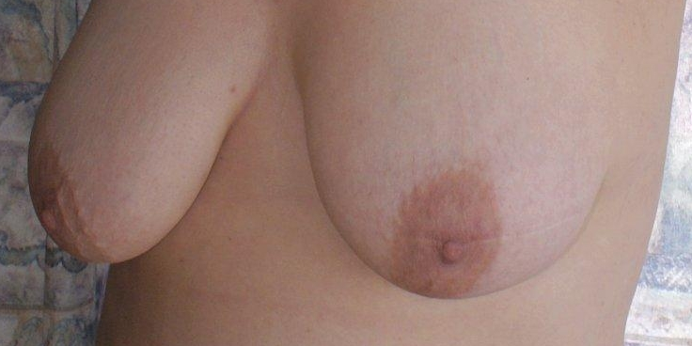
Complications courantes et leur prise en charge
• Ecchymoses : compression immédiate, arnica. Prévention : arrêt AINS/aspirine 7j avant
• Asymétrie : retouche à J15 si nécessaire (never correct before 2 weeks)
• Ptose palpébrale (< 1 %) : collyre apraclonidine (Iopidine) 0,5 % 2-3x/jour, résolution en 2-6 semaines
• Ptose sourcilière : injection de rattrapage dans le frontal latéral pour compenser
• Résistance secondaire (anticorps neutralisants) : rare, changer de marque (Xeomin sans protéines complexantes)
Ptose palpebrale — complication rare (< 1 %) traitable par apraclonidine
⚠ La règle des 2 semaines : ne jamais retoucher avant J14 — l'effet n'est pas encore maximal et une correction prématurée risque le surdosage.

Slide 18
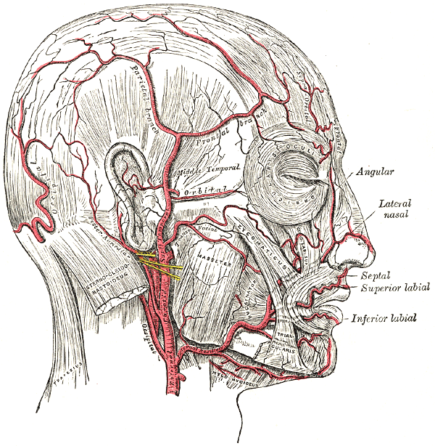
Zones de danger et erreurs à éviter
• Ne jamais injecter le releveur de la paupière : risque de ptose complète
• Respecter la marge de 1 cm au-dessus du rebord orbitaire en médial
• Front : ne pas sous-estimer le rôle compensateur du frontal chez les patients avec ptose sourcilière préexistante
• Péribuccal : des doses excessives compromettent la fonction labiale (boire avec une paille, jouer d'un instrument)
• Grossesse et allaitement : contre-indication absolue. Myasthénie, SLA : contre-indication absolue
Arteres de la tete (Gray's Anatomy) — zones de danger vasculaire a connaitre

Slide 19
SECTION 06
Bonnes pratiques et consultation

Slide 20
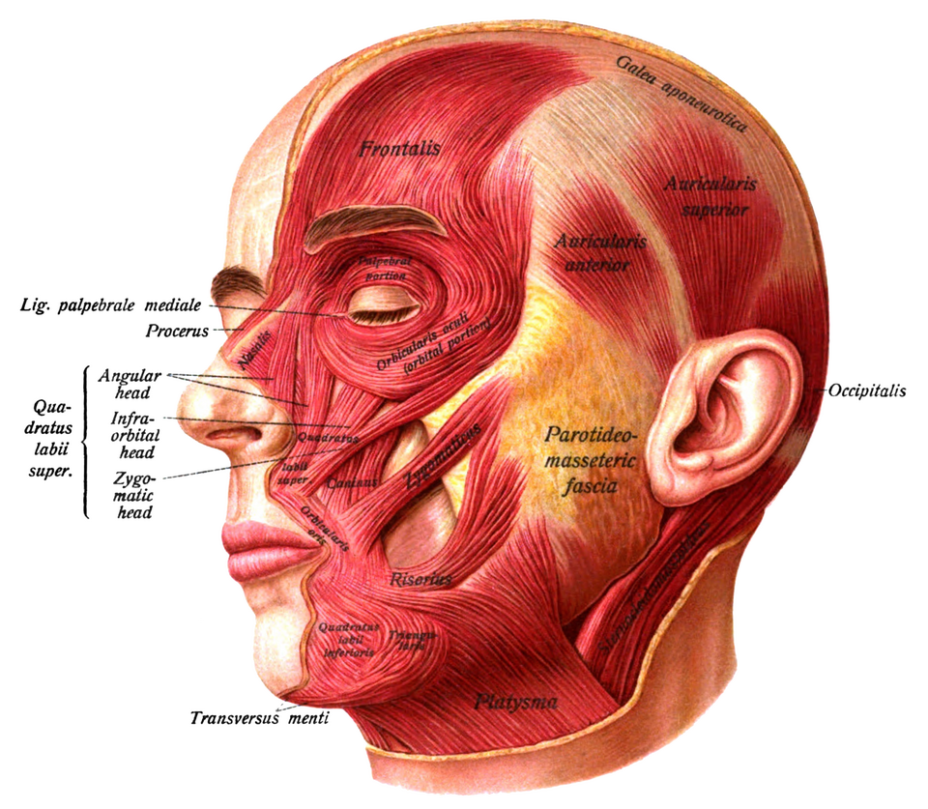
La consultation idéale : de l'analyse à l'injection
• Analyse faciale : repos ET animation — identifier quels muscles sont responsables de quelles rides
• Photo standardisée : face, profil, 3/4, repos et contraction (front, glabelle, sourire)
• Discussion des attentes : 'qu'est-ce qui vous gêne ?' plutôt que 'qu'est-ce que vous voulez ?'
• Consentement éclairé obligatoire : effets, durée, complications, alternatives, coût
• Délai de réflexion de 15 jours pour tout acte esthétique (obligation légale en France)
Muscles du visage (Sobotta) — l'analyse musculaire guide chaque injection

Slide 21
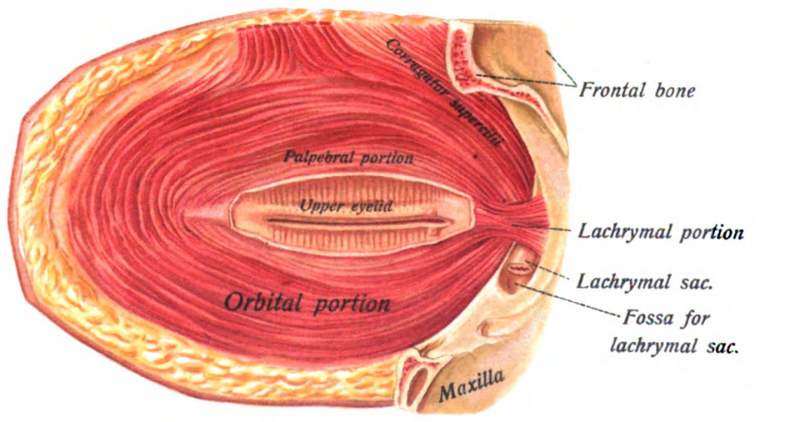
Résultats naturels : la philosophie du less is more
• Le but n'est pas l'immobilité mais la réduction harmonieuse des rides à la contraction
• Un résultat réussi est un résultat que personne ne remarque — 'vous avez l'air reposé(e)'
• Commencer par des doses conservatrices et retoucher à J15 est toujours préférable au surdosage
• Traiter les zones en synergie : glabelle + front + pattes d'oie forment un ensemble cohérent
• Le Baby Botox (micro-doses) est la tendance actuelle — prévention chez les 25-35 ans
Anatomie faciale laterale — le resultat naturel respecte l'expression

Slide 22
Points clés à retenir
✓ Pharmacologie de la toxine botulique
✓ Tiers supérieur du visage : les indications classiques
✓ Tiers moyen et inférieur : indications avancées
✓ Indications extra-faciales et off-label
✓ Complications et gestion des effets indésirables
✓ Bonnes pratiques et consultation
docentra.fr — Contenu à visée pédagogique, ne remplace pas une formation pratique

